Slide 1

Hochbegabte Kinder
Bearbeitet von: Barbara Gładysz
Pädagogik 5. Semester

Slide 2

Die Entwicklung von Begabungen bildet eine wesentliche Grundlage für die Entfaltung der kindlichen und jugendlichen Persönlichkeit.

Slide 3
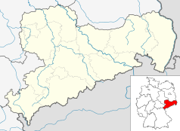
Spezielle Internatsschule für begabte Kinder

Slide 4
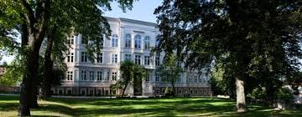
Sächsisches Landesgymnasium Sankt Afra

Slide 5
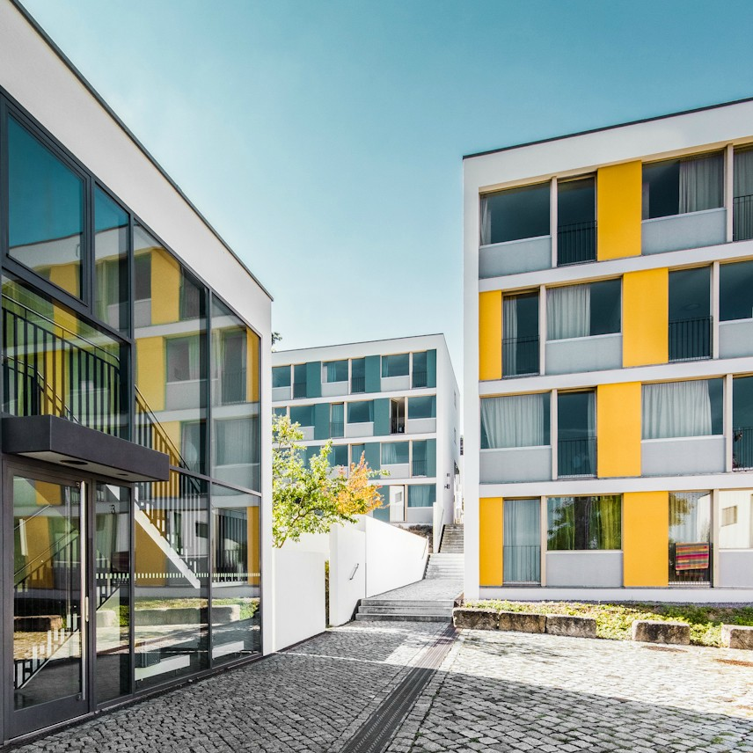
Herz des afranischen Campus ist das Internat.

Slide 6
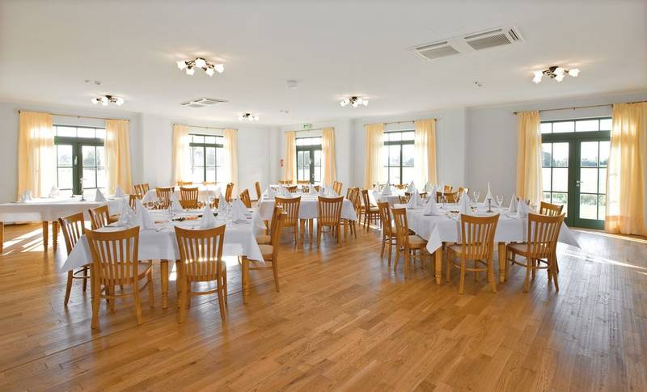
Die Schüler betreiben die Cafeteria, da gibt´s Gesellschaft und Unterhaltung

Slide 7

Wenn man hier als Schüler anfängt, wählt man sich einen Paten aus den älteren Jahrgängen

Slide 8
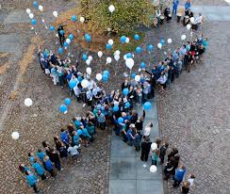
Es gibt ca. 300 Schüler und 50 Mentoren

Slide 9
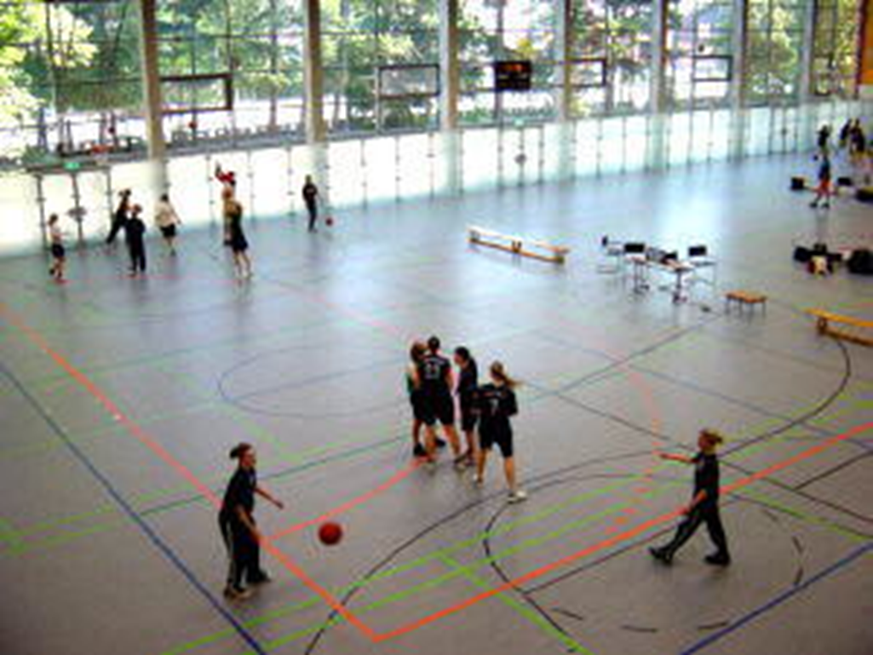
Über den Schulsport hinaus, zwischen Abendessen und Hauszeit ist von Badminton über Judo bis Fußball viel möglich auf dem Sportplatz oder in der Halle.

Slide 10
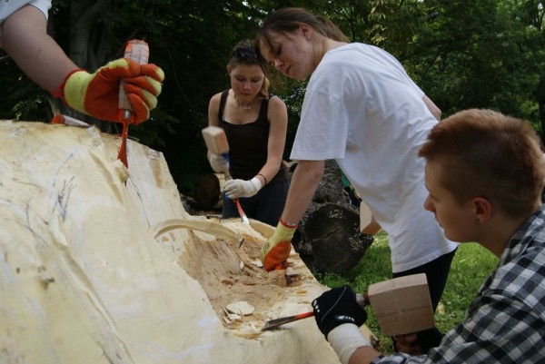
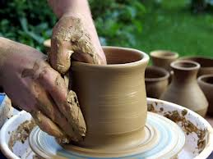
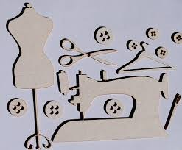

Jeden Mittwoch ist Werkstatt: Schneiderei, Holzwerkstatt, Metallwerkstatt, Foto-, Keramik-, Skulptur-, Druckwerkstatt.

Slide 11
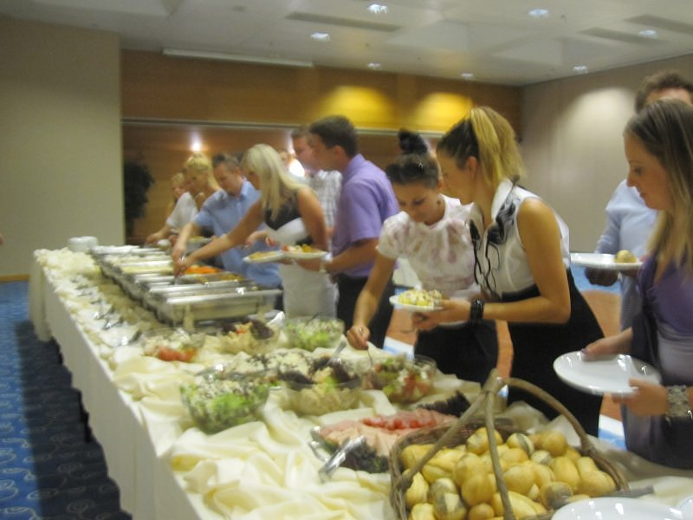
Das formal dinner Anfang Dezember ist einer der Höhepunkte des Jahres. Die Köche sorgen zum feierlichen Abendessen für ein überirdisches Essen, Poeten und Musiker für grandiose Einlagen, und die Mentoren kellnern.

Slide 12
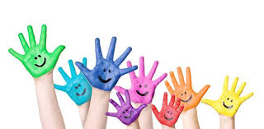
Sächsisches Landesgymnasium Sankt Afra in Meißen sichert den Schülern die Entwicklung der Begabung und des Talentes durch die Promotion des gesellschaftlichen und emotionalen Könnens, die man bei der Begabungsentwicklung wichtig findet.

Slide 13
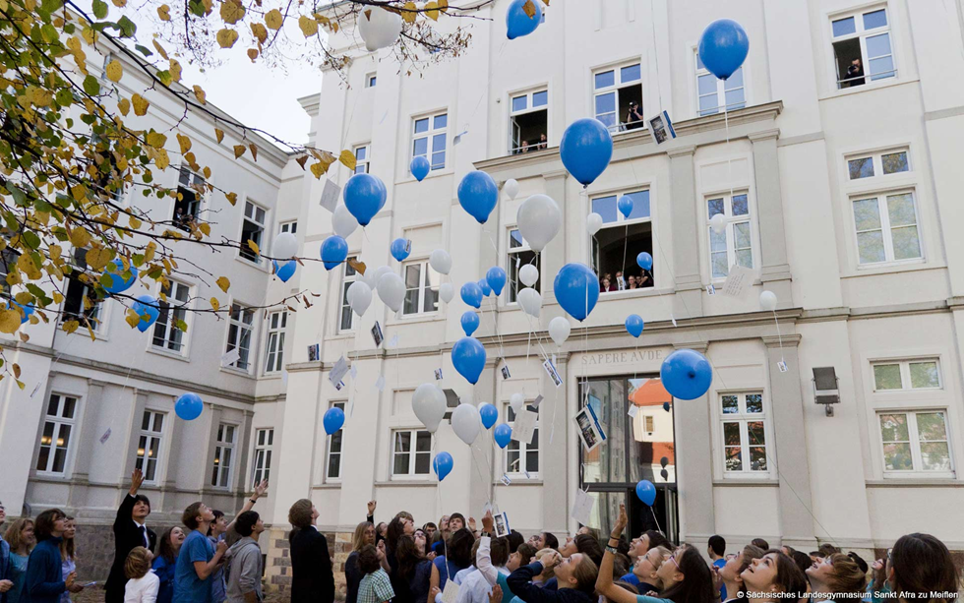
„Wir verbinden Wissenschaft mit dem Leben, Individualität mit der Gemeinde, Disziplin und spielen, das Potenzial zu arbeiten, zu spielen mit Berufserfahrung mit der Jugend und der Anfang vom Ende.”

Slide 14
Wortschatz zum Thema:
der Ansprechpartner- partner rozmowy
die Grundlage/ -n - podstawy
entfalten- rozwijać
die Erfahrung- doświadczenie
die Exkursion/-en- wycieczka terenowe
die Jonglage- żonglerka
die Offenheit- otwartość
soziale Verhaltensweisen- zachowania społeczne
die Teamfähigkeit- praca zespołowa
Werkstatt: Schneiderei, Holzwerkstatt, Metallwerkstatt, Foto-, Keramik-, Druckwerkstatt- warsztaty krawieckie, rzeźbienia w drewnie, - w metalu, - fotograficzne, -ceramiczne, - drukarskie

Slide 15
überirdisches Essen- nadprzyrodzone jedzenie
die Gemeinde- wspólnota
die Begabtenförderung- utalentowanie
die Richtlinien- wytyczne
die Förderung- promowanie
die Schulversammlung- zgromadzenie szkolne
der Anfang- początek
besitzen- posiadać
entwickeln- rozwijać
der Schulgeist- duch szkoły
das Leitbild- misja
enthalten- zawierać

Slide 16
Bibliografie/Quellen
Begabte Kinder finden und fördern Ein Ratgeber für Eltern, Erzieherinnen und Erzieher, Lehrerinnen und Lehrer – Bildung www.unirostock.de/fileadmin/UniHome/Gbur/begabte_kinder_finden_und_foerdern.pdf
www.sankt-afra.de/zusammenleben/portrait.html

